Slide 1


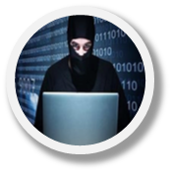
网络安全培训
榆林市电大 电教科 乔少华
Notes:
培训目标：通过案例及相关讲解,了解网络安全意识的重要性，提高职工的安全意识及技术水平
1
1
1

Slide 2



主要内容
安全意识
——安全意识的定义及培养
网络安全意识相关知识
——网络上存在的安全风险有哪些
——如何防范风险，降低威胁
——常用的安全技巧以及注意事项
Notes:
单击此处添加备注
2
2
2

Slide 3

用户安全意识
安全意识的定义
什么是安全意识
  所谓的安全意识是指人们发现可能存在的威胁、判断其危害性并及时预防或化解威胁的一种能力。
  加强自身对威胁相关知识的掌握以及正确的使用习惯可以提升这种能力。这也就是我们常说的提高安全意识。
Notes:
单击此处添加备注
4
4
4

Slide 4
用户安全意识
安全意识的培养
为什么要培养用户的安全意识？
  网络的基础元素是用户。
  网络应用的多样化、用户个体习惯的多样化。
  对于单位来说网络安全主要是管理和制度的问题，对于个人来说网络安全主要是意识和使用习惯的问题。技术仅仅是辅助手段。
Notes:
分技术 7分管理
5
5
5

Slide 5
用户安全意识
安全意识的培养
安全意识培养的目的
  从根本上认识到网络安全是自身的需求，而不仅仅是工作上面的要求；
  增强自主网络安全意识，养成良好的网络及系统使用习惯。
Notes:
单击此处添加备注
6
6
6

Slide 6
用户安全意识
网络安全意识的培养
如何进行网络安全意识的培养
  详尽并可行的网络安全制度及操作守则；
  多方面的宣传（网络安全主题网站、网络安全主题活动、网络安全宣传手册等）；
  定期的网络安全培训讲座。
Notes:
单击此处添加备注
7
7
7

Slide 7
用户安全意识
网络安全意识的培养
网络安全意识的重要性
  个人的网络安全意识和单位的网络安全有关系吗？
  我们看看典型的网络安全事件。
Notes:
单击此处添加备注
9
9
9

Slide 8
事件一：拼多多优惠券漏洞，遭黑产团伙盗取千万元
拼多多优惠券漏洞，遭黑产团伙盗取千万元
2019年1月20日凌晨，拼多多被曝出现重大BUG，用户可领100元无门槛券。网友称“有大批用户开始‘薅羊毛’，一晚上200多亿都是话费充值”。当天上午9点，拼多多已经把100元无门槛优惠券的领取方式全部下架，之前领到未使用的优惠券也全部下架。在“薅羊毛”事件发生几个小时后，1月20日中午12点，认证为拼多多微博客服的@拼多多客户服务终于对此事发布了官方回应《关于“黑灰产通过平台优惠券漏洞不正当牟利”的声明》，声明全文如下：1月20日晨，有黑灰产团伙通过一个过期的优惠券漏洞盗取数千万元平台优惠券，进行不正当牟利。针对此行为，平台已第一时间修复漏洞，并正对涉事订单进行溯源追踪。同时我们已向公安机关报案，并将积极配合相关部门对涉事黑灰产团伙予以打击。
Notes:
这样的时间都是来源于内部员工不整错的操作导致的。
10
10
10

Slide 9
事件二：斯诺登曝光美国棱镜门项目
斯诺登曝光美国棱镜门项目
  美国国家安全局从各类大型网站获取用户资料信息。
  美国政府监听用户的网络访问、搜索内容、电子邮件、即时通讯等。
  曾一度入侵中国的移动运营商获取用户的短信信息，入侵国内部分运营商的主干网络获取用户信息。
Notes:
信息安全，知识产权。
11
11
11

Slide 10
用户安全意识
网络安全意识的培养
1、不要注册来源不明的网站，谨慎用手机号注册。
2、不扫来历不明二维码；
3、不安装来历不明的程序；
4、淘汰的电子产品信息销毁要彻底，防止不法分子恢复数据；
5、带有个人信息的纸张单据处理需谨慎，需抹掉隐私信息；
6、避免在社交软件上泄露过多个人信息，防止不法分子利用；
7、慎用公共场所免费wifi，防止用户名密码泄露；
8、不要点击邮件和短信中的链接，以免被“钓鱼”；
9、不同软件不要使用同一组账号密码，以免造成损失。
Notes:
1自内部的攻击可以轻易的打破企业的安全部署。2、不仅仅包括办公用机，还包括员工平时使用的家庭电脑，员工遭遇的安全问题不仅仅会泄露自身的隐私，甚至会给企业的信息安全带来致命的伤害。
例如：服务器被入侵，设置代理。
12
12
12

Slide 11
网络安全意识相关知识
网络安全意识培训
首先要让用户清楚哪些东西是需要保护的?
个人敏感信息
  私密的信息（姓名、出生日期、身份证号、个人身份识别信息、住址、电话号码 、车牌号码等）
  帐号信息及密码
  系统及网络的可用性及安全性（办公的PC，家用的PC等）
  研究成果、项目文档等
  虚拟财产(游戏帐号、qq帐号）
  真实的钱财（网络银行账号、股票基金帐户）
Notes:
单击此处添加备注
14
14
14

Slide 12
安全意识培训
是指一旦泄露、非法提供或滥用可能危害人身和财产安全，极易导致个人名誉、身心健康受到损害或歧视性待遇等的个人信息。除了财产信息、健康生理信息、生物识别信息、身份信息和网络身份标识信息之外，还包括电话号码、网页浏览记录、行踪轨迹等。
个人敏感信息

Slide 13
网络安全意识相关知识
安全意识培训
面临的主要威胁有哪些?
  病毒、木马 （首要威胁）
  信息泄露（有意无意的）
  社会工程学与欺诈
  人为的特定攻击（APT）
  无线和移动终端的安全威胁
Notes:
单击此处添加备注
15
15
15

Slide 14
哪些操作可能导致我们感染病毒呢？
Notes:
单击此处添加备注
17
17
17

Slide 15
网络安全意识相关知识
病毒、木马
病毒、木马感染途径
  网络浏览
  电子邮件
  移动存储介质
  即时聊天
  网络下载
  网络共享
Notes:
单击此处添加备注
18
18
18

Slide 16
网络安全意识相关知识
病毒感染带来的危害
－ 会自主扩散并控制主机，破坏单位的安全防护手段
－ 窃取隐私信息（单位的、个人的）
－ 影响系统及网络的正常运行
Notes:
服务器中毒 攻击其他设备。
25
25
25

Slide 17
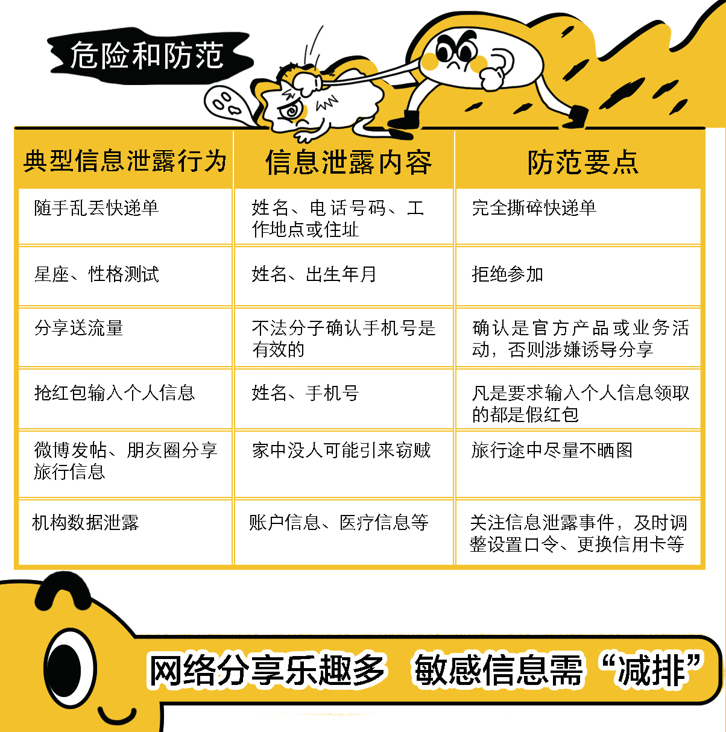

Slide 18
网络安全意识相关知识
威胁与风险
社会工程学与欺诈
  网页钓鱼、邮件欺诈、短信欺诈
  网页钓鱼多数是伪造网上银行、在线交易系统以及证券交易系统网站引诱用户访问并盗取相关的账号及密码
  邮件欺诈包括：虚假的中奖信息、虚假的销售信息、伪造管理员询问用户的账号密码
  短信欺诈则多数是试图诱导用户进行银行转账操作
Notes:
单击此处添加备注
15
15
15

Slide 19
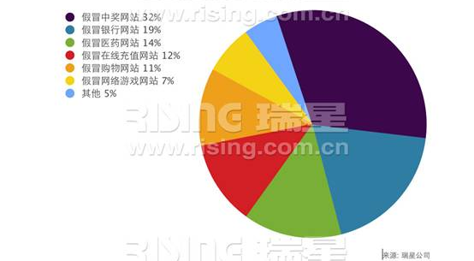
网络安全意识相关知识
钓鱼网站类型分布
Notes:
单击此处添加备注
15
15
15

Slide 20
网络安全意识相关知识
社会工程学欺诈
随着应用和技术的发展，新兴的应用成为社会工程学欺诈的主要手段
  即时聊天工具
  微信、微博
  社交网站
Notes:
短信：我是房东，我最近不在北京，这个是我老婆的卡号，9999999，请给这个卡打房租
爸爸，我钱包、手机丢拉，这个是我同学的手机，请给我打200块钱，卡号999999
Qq 盗用qq后，进行诈骗
15
15
15

Slide 21
网络安全意识相关知识
威胁与风险
人为的特定攻击（APT）
  有目的、有针对性全程人为参与的攻击
  一般都有特殊目的（如窃取账号、骗去钱财、窃取保密文档等）
  会使用各种攻击手段（漏洞攻击、社会工程学、暴力破解、木马病毒等）
  一般是不达目的誓不罢休
Notes:
单击此处添加备注
15
15
15

Slide 22
网络安全意识相关知识
无线的威胁
无线的风险：
  无线设备滥用带来的风险
    破坏内部网络的私密性；
    无线设备被人控制导致数据被监听；
  蹭网的风险
    信息可能被非法收集，数据被监听；
    有可能会被推送恶意的攻击程序
Notes:
单击此处添加备注
15
15
15

Slide 23
网络安全意识相关知识
移动终端的威胁
智能移动终端的威胁：
  可能破坏内网的私密性
  App的下载安装可能感染木马程序导致终端被人控制
    可能带来经济损失（话费、银行帐号）
    泄露大量个人隐私（联系人信息、地理位置、甚至是隐私照片等）
Notes:
单击此处添加备注
15
15
15

Slide 24
网络安全意识相关知识
降低威胁，防范风险
    安全技术防范
  安装补丁程序
  使用防火墙、安装防病毒软件和其他安全软件
    良好的安全意识和使用习惯
  什么东西可以做，什么东西不能做
Notes:
单击此处添加备注
15
15
15

Slide 25
网络安全意识相关知识
到底都哪些东西需要打补丁？
Notes:
单击此处添加备注
15
15
15

Slide 26
网络安全意识相关知识
补丁更新
操作系统
  Windows
  安卓
应用软件
  浏览器
  办公软件
  ……
Notes:
单击此处添加备注
15
15
15

Slide 27
网络安全意识相关知识
补丁更新
特别需要关注的应用软件：
  浏览器（IE、Firefox、safari、chrome等）
  Java运行环境（JRE）
  Flash播放器（Adobe flash player）
  文档编辑软件（office、Adobe Acrobat／Reader）
Notes:
单击此处添加备注
15
15
15

Slide 28
网络安全意识相关知识
防火墙与防病毒软件
防火墙是必须使用的,你可以根据你的喜好选择（当然在企业里应该遵循企业的安全制度）
系统自带的（配置简单，功能不错。推荐使用）
防病毒软件带的防火墙 （功能较强，与防病毒软件联动）
专用的防火软件 （功能全面，配置相对复杂）
  系统上可以同时装多个防火墙，但一定要保证有一个及以上的处于工作状态！
Notes:
单击此处添加备注
15
15
15

Slide 29
网络安全意识相关知识
防病毒软件
防病毒软件的选择：
  根据自己的使用习惯和系统的性能选择合适的杀毒软件！（办公用机请遵循企业的安全策略选择）
  不管是收费的还是免费的，请尽量使用正版。
  杀毒软件一定要保持在工作状态，且及时更新最新的病毒库！
  一台机器上原则上不要安装两种杀毒软件！
  安全卫士等只是辅助安全软件，不能完全替代防毒软件的功能,可以多种产品一块安装！
  不仅仅是windows需要防病毒软件，其他操作系统同
Notes:
单击此处添加备注
15
15
15

Slide 30
网络安全意识相关知识
其他安全软件
安全辅助软件
    腾讯电脑管家
    360安全卫士
    金山卫士
Notes:
单击此处添加备注
15
15
15

Slide 31
网络安全意识相关知识
良好的安全意识和使用习惯
了解基本的安全常识，可以让安全软件的功效发挥到最高，良好的使用习惯可以让风险大大降低：
  设密码、打补丁
  安装杀毒软并及时升级病毒库
  不随便下载程序运行
  不访问一些来历不明的网页链接
  不使用的情况下尽量关闭机器
  经常备份重要数据（加密存储后备份）
Notes:
15
15
15

Slide 32
网络安全意识相关知识
注意事项——智能移动终端的使用
不要随意将移动终端连接到内部网络的设备上，哪怕仅仅是充电
不要随便安装不受信的app
移动终端上存储的隐私信息尽可能的加密存储
Notes:
1 手机开无线后 就是一个网络，可以让不能上网的内部机器 变成互联网机器。 危险！
2 不受信任的app 盗取手机上的个人信息。
3 手机上照片 文件夹 尽量加密 否则 个人隐私照片 自拍的照片 有可能将外流
15
15
15

Slide 33
网络安全意识相关知识
勒索软件：通过锁定系统屏幕或锁定用户文件来阻止或限制用户正常使用计算机，并以此要挟用户支付赎金的一类恶意软件。
钓鱼网站：常以垃圾邮件、即时聊天、手机短信或网页虚假广告等方式传播，用户访问后可能泄露账号、密码等个人隐私。
假冒热点：无线接入点Access Point，俗称热点，用相近的名字吸引用户连接，盗取用户隐私信息
恶意二维码
电信诈骗
其他网络风险

Slide 34
网络安全意识相关知识
总结
安全意识、使用习惯是首要的 ，技术只是一种辅助的手段
请严格遵守单位的安全制度，即便是在你无法理解的情况下
打补丁、安装杀毒软件不能保证绝对的安全，但是不打补丁不装杀毒软件绝对不安全
Notes:
单击此处添加备注
15
15
15

Slide 35
网络安全意识相关知识
感谢大家的聆听!
Notes:
单击此处添加备注
15
15
15

